Slide 1
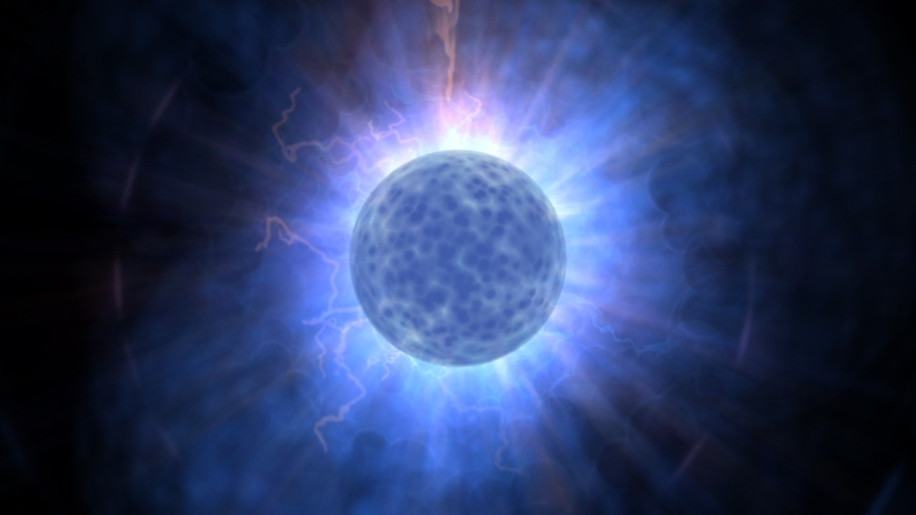
ENOTHTA ΕΝΕΡΓΕΙΑ-ΙΣΧΥΣ
Α. ΕΝΕΡΓΕΙΑ
Είναι το φυσικό μέγεθος που προκαλεί διάφορες μεταβολές στον υλικό κόσμο.

Slide 2
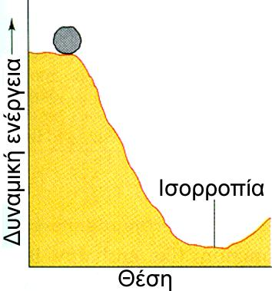
Οι μορφές της ενέργειας
Δυναμική ενέργεια

Slide 3
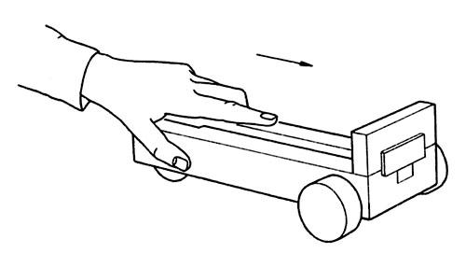
Κινητική ενέργεια
ΚΙΝΗΤΙΚΗ ΕΝΕΡΓΕΙΑ + ΔΥΝΑΜΙΚΗ ΕΝΕΡΓΕΙΑ = ΜΗΧΑΝΙΚΗ ΕΝΕΡΓΕΙΑ

Slide 4
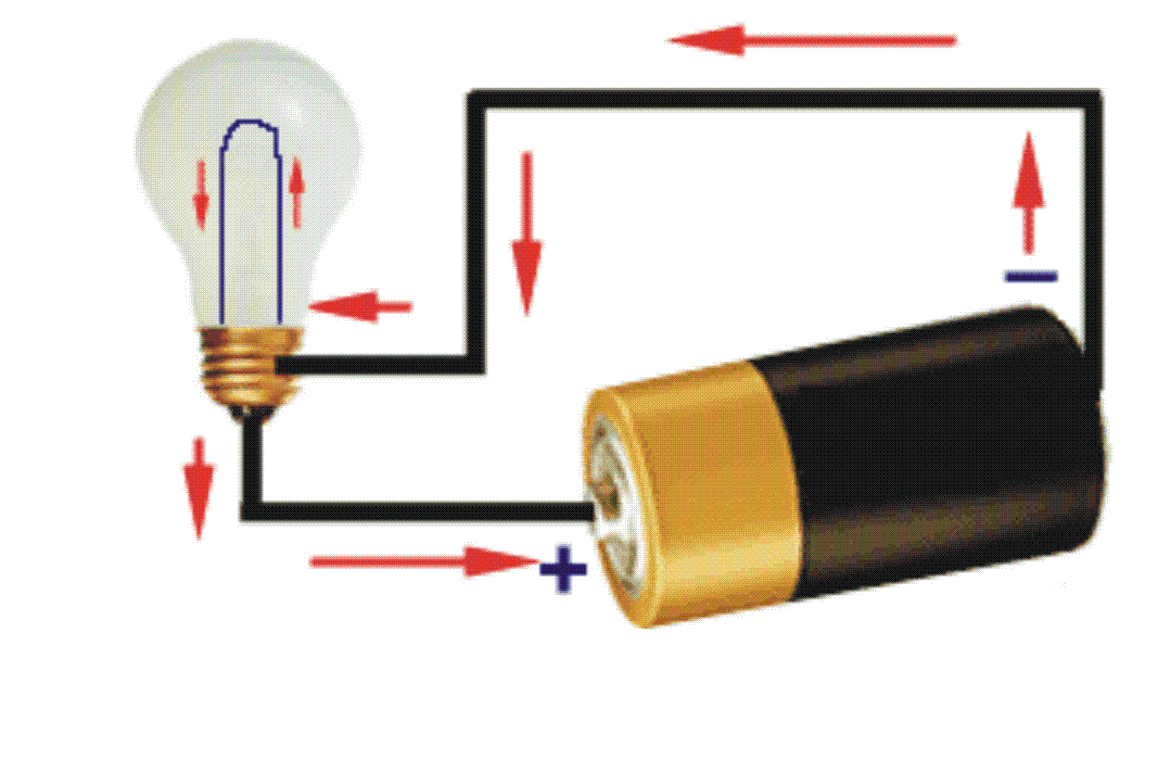
Ηλεκτρική Ενέργεια

Slide 5
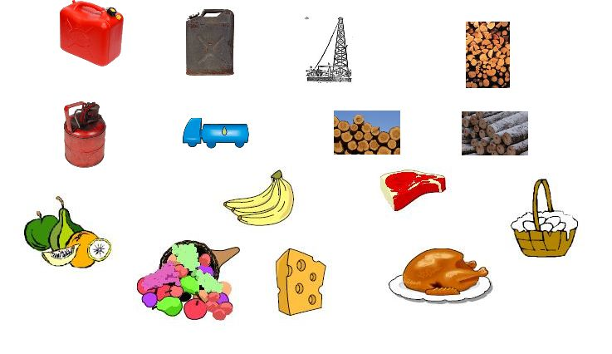
Χημική Ενέργεια

Slide 6
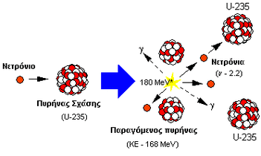
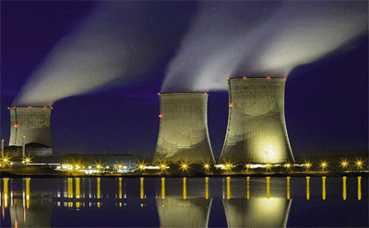
Πυρηνική ή Ατομική ενέργεια

Slide 7
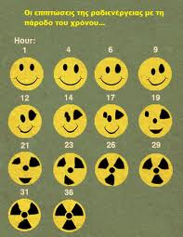

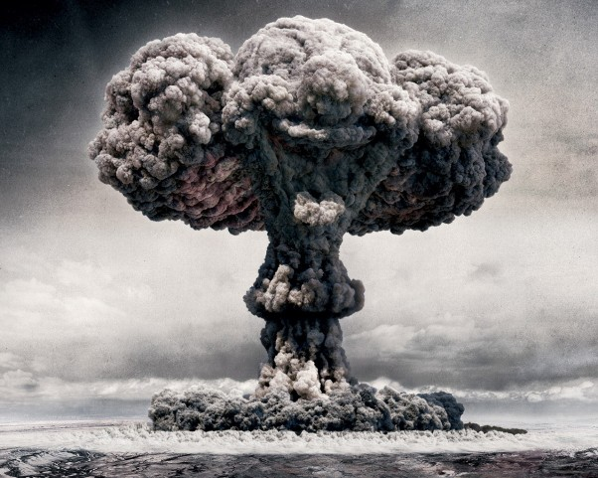
Ραδιενέργεια
Ραδιενεργά στοιχεία:
Ουράνιο, Ράδιο, Πλουτώνιο κ.λ.π.

Slide 8
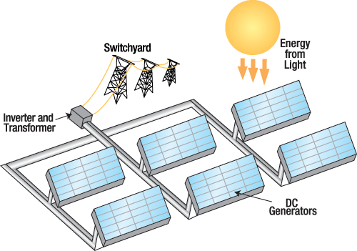
Ανανεώσιμες Πηγές Ενέργειας
Ήλιος – Φωτοβολταϊκά Πάνελ

Slide 9
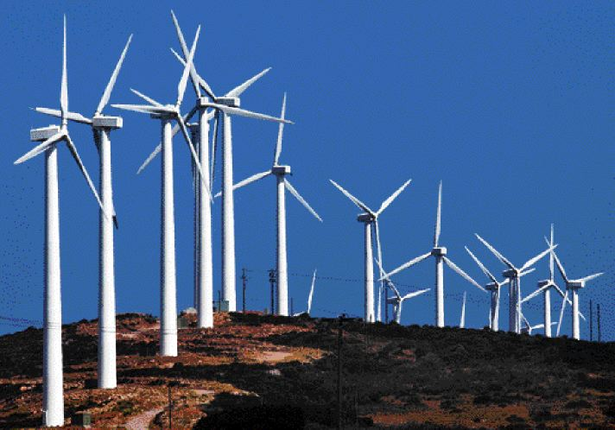

Άνεμος - Ανεμογεννήτριες

Slide 10
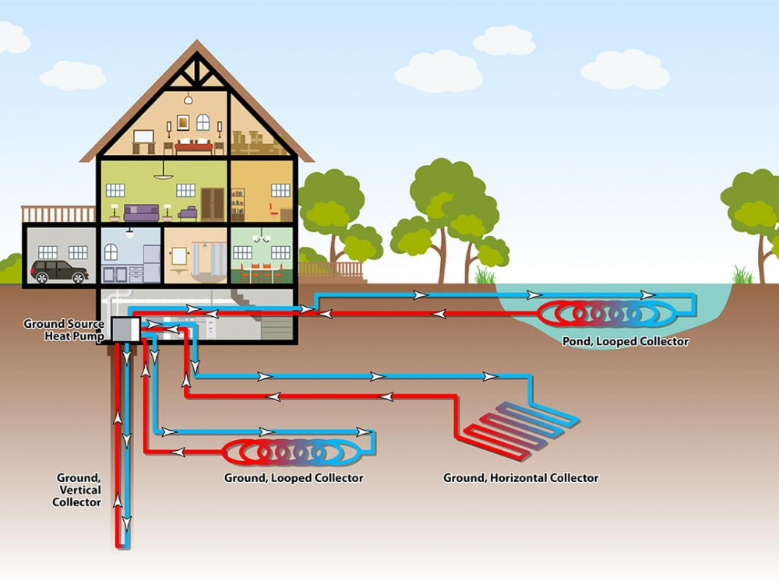
Γεωθερμία

Slide 11
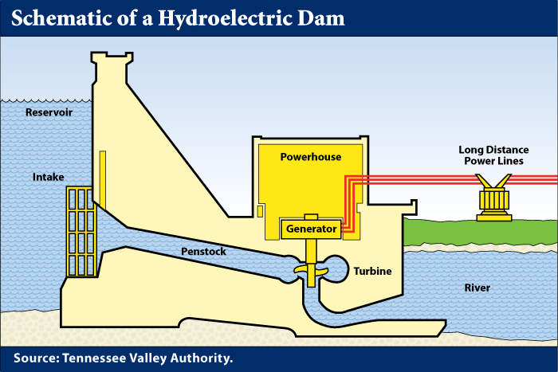
Υδροδυναμική Ενέργεια

Slide 12
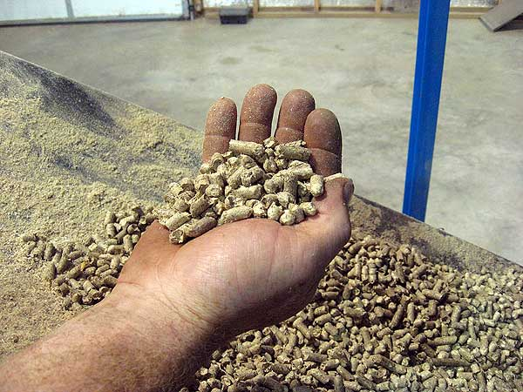
Βιομάζα

Slide 13
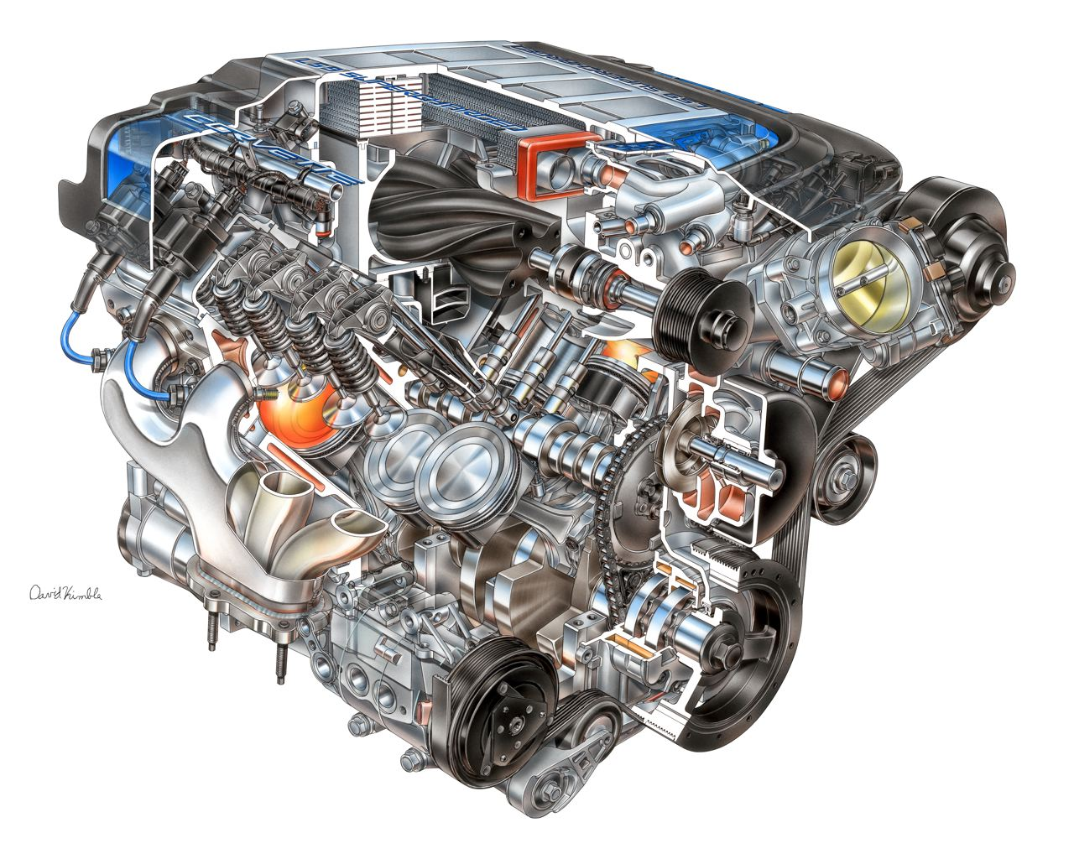
Β. ΙΣΧΥΣ
Ισχύς είναι το μέγεθος που μας δείχνει πόση ενέργεια καταναλώνεται ή παράγεται σε ένα χρονικό διάστημα.
Μορφές Ισχύος
Μηχανική Ισχύς (π.χ μηχανές αυτοκινήτων – ίπποι)

Slide 14
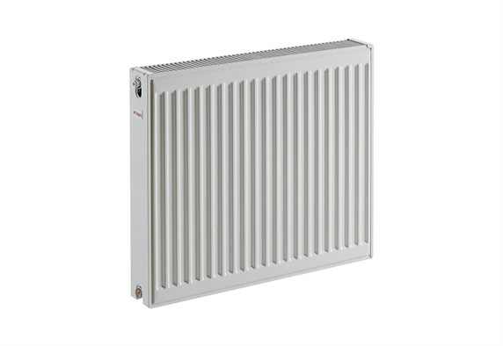
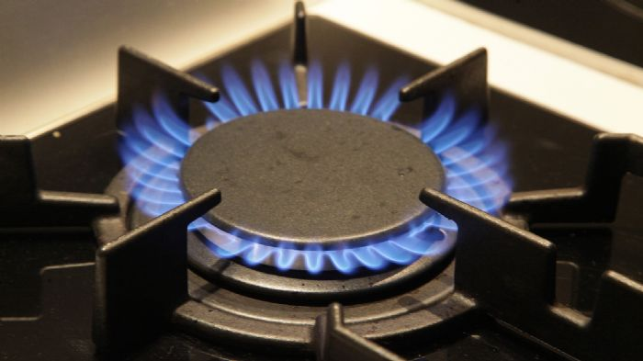
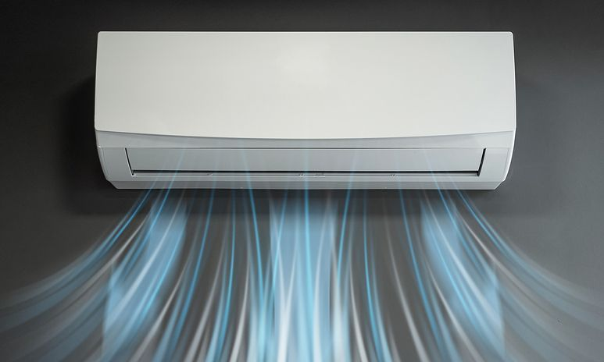
Θερμική Ισχύς (π.χ. Σώμα καλοριφέρ, καυστήρας, μάτι κουζίνας, air-condition)
MONAΔΑ ΜΕΤΡΗΣΗΣ: BTU/hour , kcal/hour

Slide 15

Hλεκτρική Ισχύς (π.χ. Ηλεκτρική Λάμπα, ηλεκτρική κουζίνα, ηλεκτρικό καλοριφέρ)
MONAΔΑ ΜΕΤΡΗΣΗΣ είναι το Watt (W)

